Slide 1
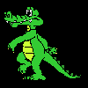
14."黑板"跑了
读了这个题目,你想知道些什么呢?

Slide 2
1.黑板没有脚,怎么会自己跑了呢?
2.黑板两个字为什么要加双引号?
3.”黑板”跑了跟安培有什么关系?

Slide 3
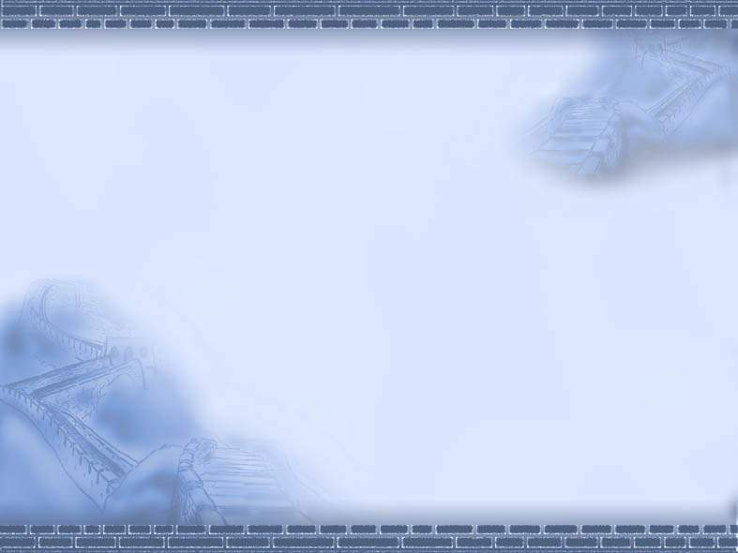
Рéi găס
kăס
shĭ
培养 搞好 思考 开始
计算 竖着 准备 粉笔
Уí ér
移动 而是
Ѕhù zhŭn fěn
јì

Slide 4
Iiàng gù tāo
车辆 照顾 掏出
Уăn xù bì
演算 继续 墙壁

Slide 5
两百多年前,法国有个著名的物理学家叫安培，他搞科学研究非常专心。

Slide 6
安培:法国19世纪著名物理学家，化学家和数学家，是电动力学创始人和阿伏伽德罗___安培分子假说提出人之一。对电磁学中的基本原理有重要发现，如安培定律，安培定则和分子电流等。

Slide 7
两百多年前,法国有个著名的物理学家叫安培，他搞科学研究非常专心。

Slide 8
有一天，安培在街上散步。街上的行人、车辆来来往往，很热闹。可是安培好像什么也没有看见，什么也没有听见，只顾低着头朝前走。原来，他正在思考一道数学题。

Slide 9
你能用“一边……一
边……”这样的句式告诉我
们安培在干什么吗？

Slide 10
可是安培好像什么也没有看见，什么也没有听见，只顾低着头朝前走。
思考：
1、“好像”能不能删去？
为什么？
2、你觉得读这一段时，
应该突出哪些词语？

Slide 11
心算
开始他在心算，用手指头在自己衣襟上画呀画的，后来觉得需要找个地方来计算一下才行。说来也巧，街道旁正好竖着一块“黑板”，好像特地为他准备的。太好了！安培高兴地走过去，从口袋里掏出粉笔，在“黑板”上演算起来。
计算
演算

Slide 12
选词填空：
心算 计算 演算
1、做口算题时，我们常常需要( ).
2、上数学课时，我们常常在黑板上( ).
心算
演算

Slide 13
算着算着，这块“黑板”动了起来，慢慢地向前移。安培忙说：“别动,别动,再等一会儿就得出结果了！”可是“黑板”还在向前移动，安培不由自主地跟着“黑板”走，继续聚精会神地演算着。

Slide 14
1、这一段主要讲什么？
2、安培为什么会不由自主地跟着“黑板”边走边算呢？
3、书上用了一个什么成语把他专心演算的神态准确写了出来？“聚精会神”是什么意思？
4、从那些地方可以看出安培“聚精会神呢？
5、你还知道哪些形容人们专心学习的成语？

Slide 15

比较句子：
1、这时他发现
2、这时他才发现
这两个句子有什么不同？“才”表示什么意思？

Slide 16
选词填空.
小心 专心
上课时,我们应该( )听老师讲课。
著名 独一无二
1.安培是世界上( )的科学家。
2.秋的棋艺在当时是( )的。

